Slide 1
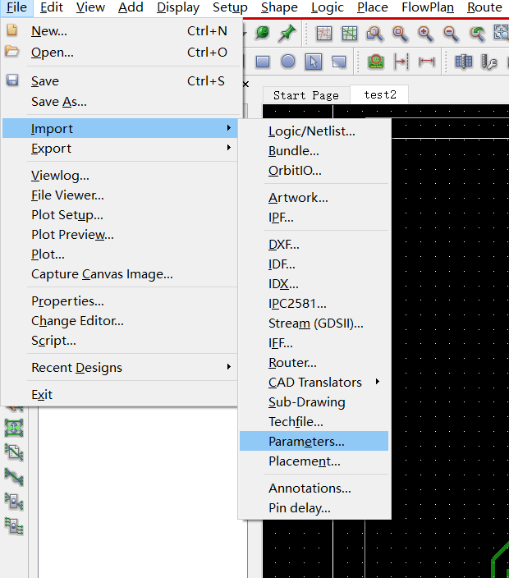
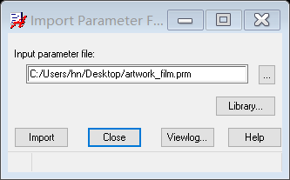
七、投板之前的工作
File—Import—Parameters，选择artwork_film.prm文件。

Slide 2
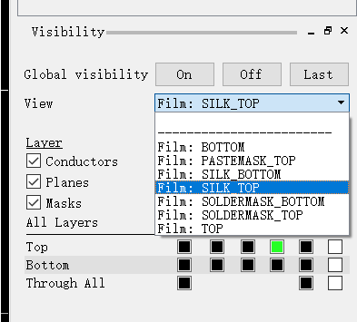
七、投板之前的工作
检查丝印
在Visibility选项卡中，选中SILK_TOP层，并打开TOP层的PIN

Slide 3
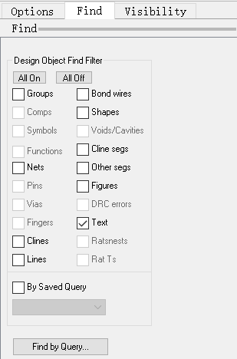
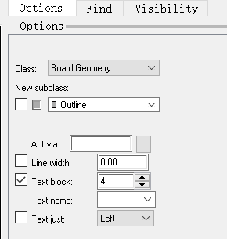
七、投板之前的工作
设置丝印文字字体大小：Edit—Change—选中Text Block,设置修改后的字体为4
在Find选项卡中，只选中Text，
左键拖选选中全部丝印文字

Slide 4
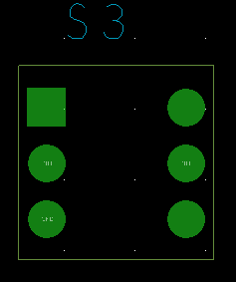
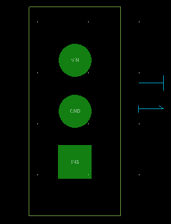
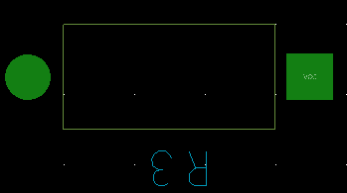

七、投板之前的工作
检查丝印文字方向：阅读顺序从左到右，从上到下。
检查丝印文字位置：位于对应元器件的四周，不位于焊盘上
Options中只选中Text，进行Move和Spin操作
检查丝印外框大小
√
√
×
×

Slide 5
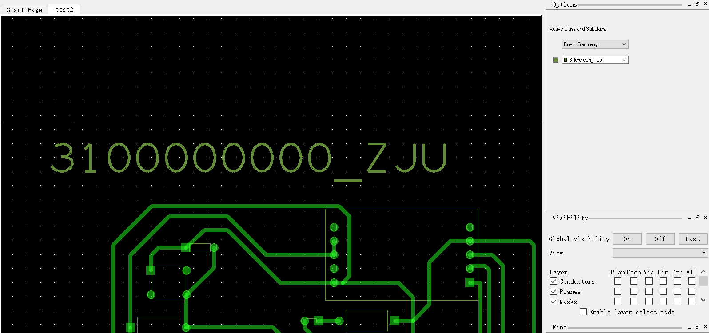
七、投板之前的工作
在Board Geometry的Silkscreen_Top子类下添加Text，内容为自己的学号和首字母

Slide 6
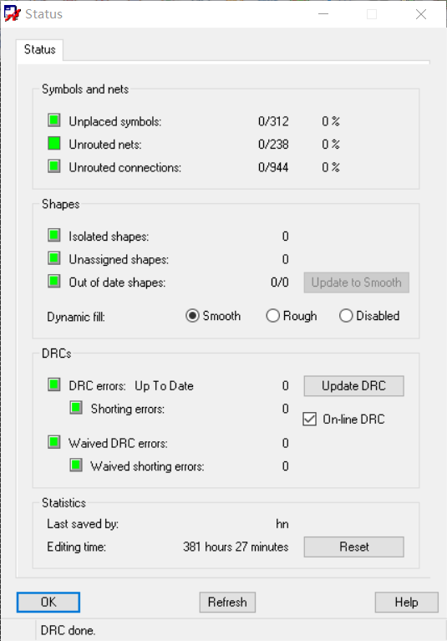
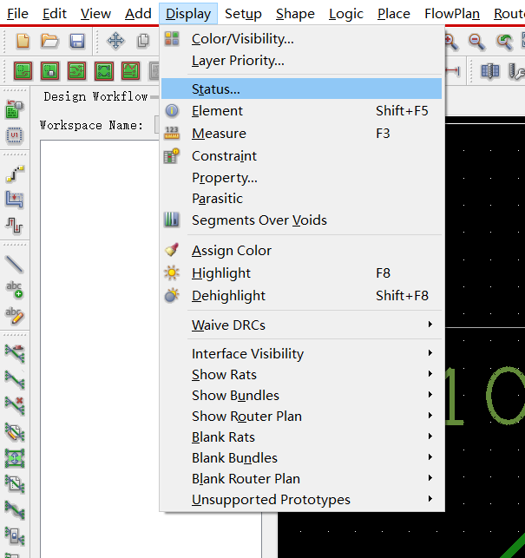
七、投板之前的工作
Display—Status中确认有无未放置的元器件，未连接的线等

Slide 7
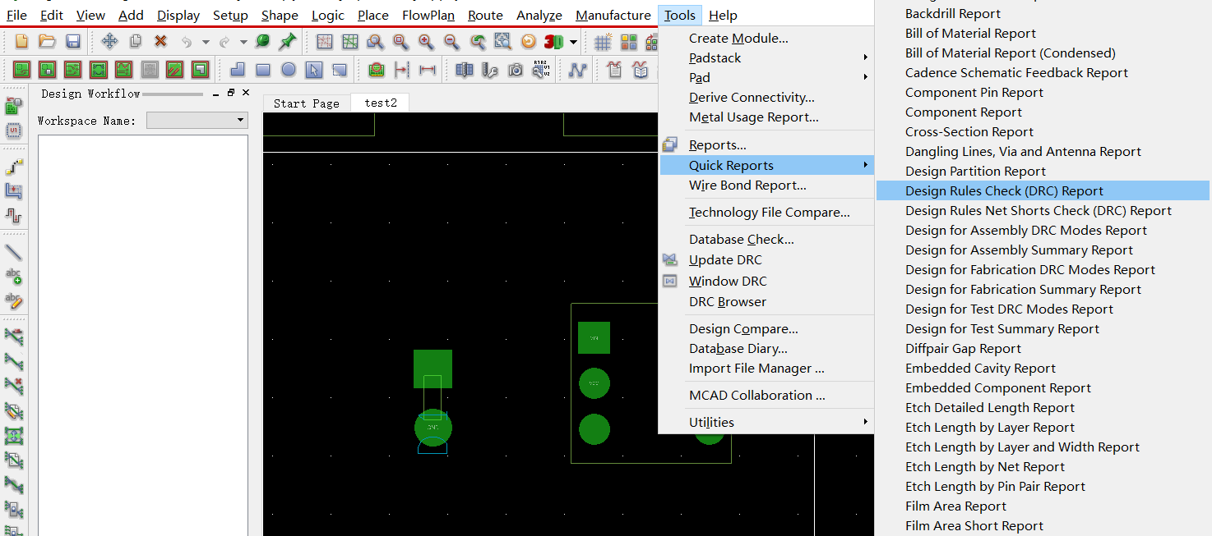
七、投板之前的工作
通过Tools—Quick Reports—Design Rules Check(DRC) Report查看DRC错误的报告。
根据需求，查看其他报告，如Dangling lines, Vias and Antenna Report等

Slide 8
七、投板之前的工作
于电路板空白位置，在Board Geometry的Silkscreen_Top子类下，添加Text，内容为自己的学号和姓名首字母。

Slide 9
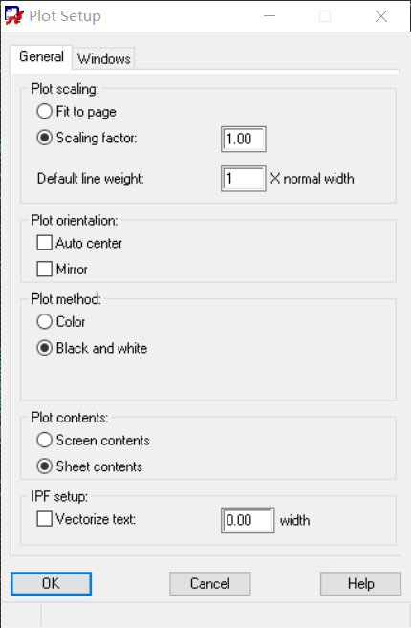
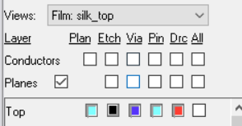
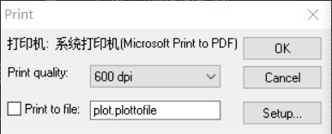
七、投板之前的工作
绘制完成后打印检查封装
File-Plot Setup
Visibility中选择silk_top,并隐去Top层的Etch（走线）
File-Plot-Setup
Notes:
1. 干什么的，用在哪，由几部分组成；（直观、草图）

Slide 10
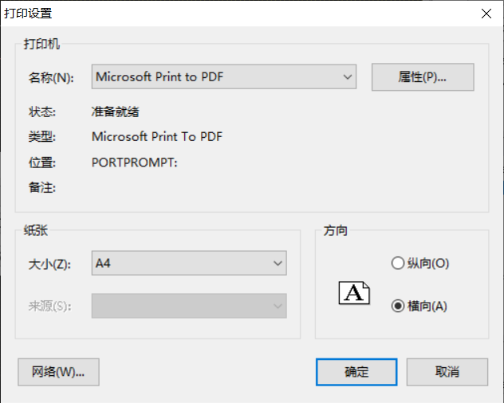
七、投板之前的工作
File-Plot-Setup
选择Microsoft Print to PDF，并打印到PDF文件
将得到的PDF文件用A4纸张打印出来，和实物元器件对比封装大小
Notes:
1. 干什么的，用在哪，由几部分组成；（直观、草图）

Slide 11
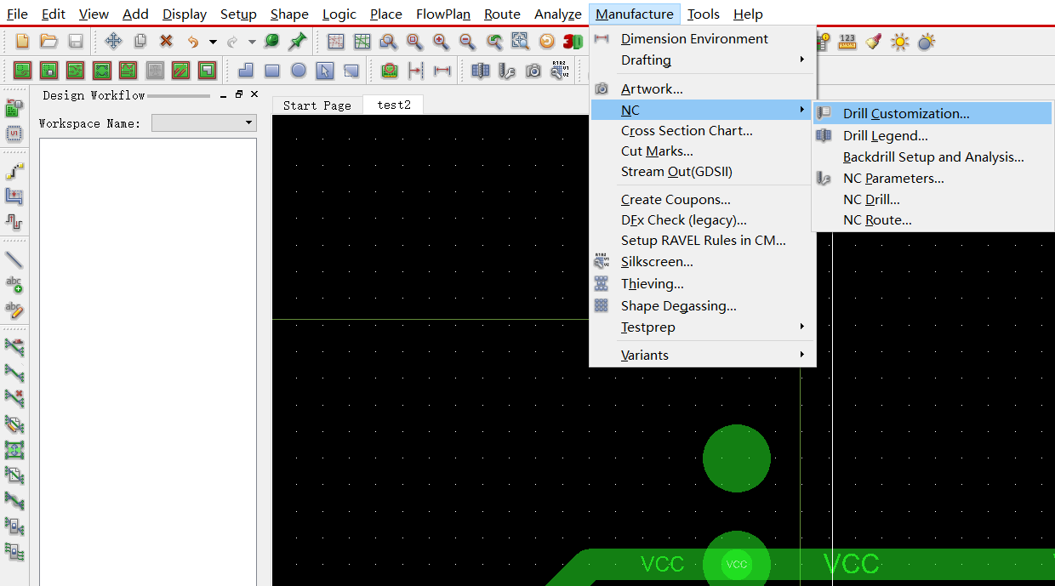
八、出GERBER流程
Manufacture—NC—Drill Customization
Notes:
1. 干什么的，用在哪，由几部分组成；（直观、草图）

Slide 12
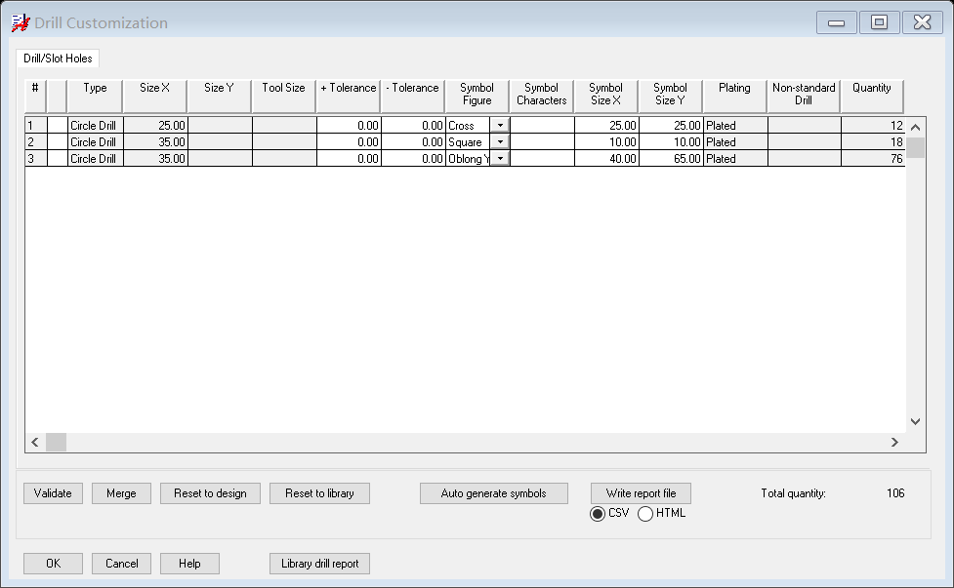
八、出GERBER流程
确认孔数、大小等，无需改动。
Notes:
1. 干什么的，用在哪，由几部分组成；（直观、草图）

Slide 13
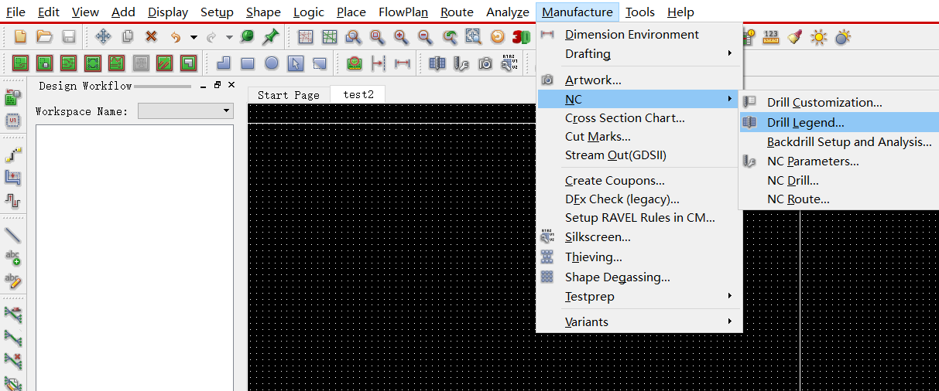
八、出GERBER流程
Manufacture—NC—Drill Legend
Notes:
1. 干什么的，用在哪，由几部分组成；（直观、草图）

Slide 14
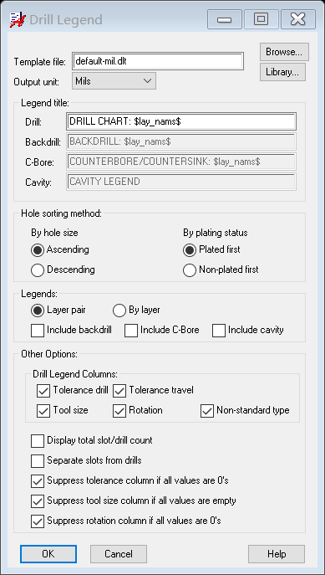
八、出GERBER流程
无需改动默认设置，点击OK
Notes:
1. 干什么的，用在哪，由几部分组成；（直观、草图）

Slide 15
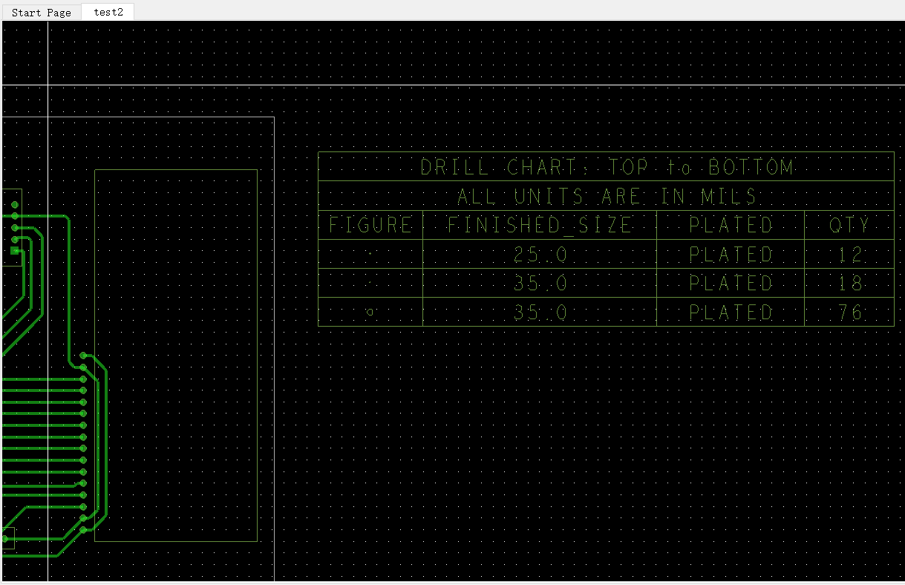
八、出GERBER流程
将Drill Chart放置于电路板旁边。

Slide 16
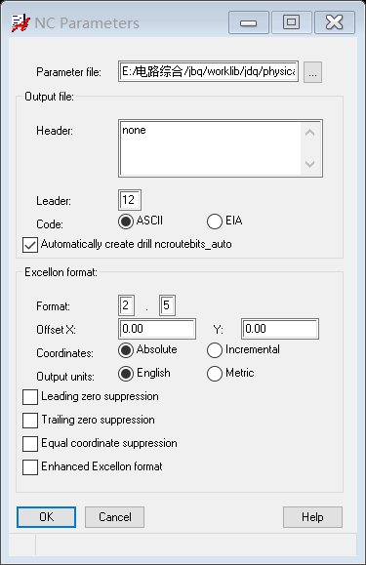
八、出GERBER流程
Manufacture—NC—NC Parameters
确认单位选择，默认无需修改

Slide 17
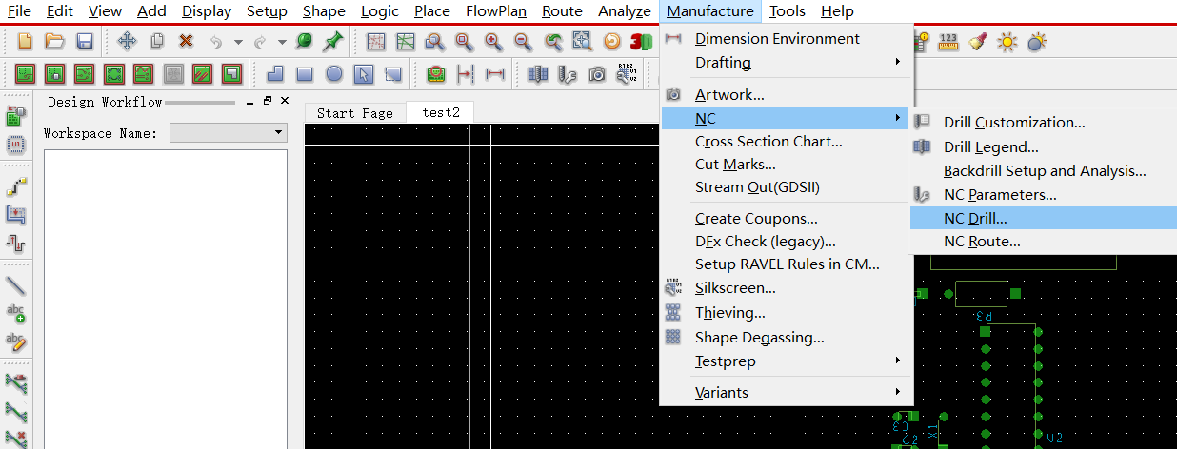
八、出GERBER流程
Manufacture—NC—NC Drill

Slide 18
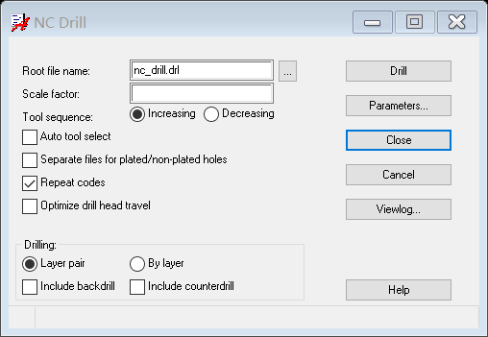
八、出GERBER流程
将Root file name 更改为nc_drill.drl
点击Drill

Slide 19
八、出GERBER流程
因为生成了Nclegend1-2这一子类,需要重新选择File—Import—Parameters，选择artwork_film.prm文件导入

Slide 20
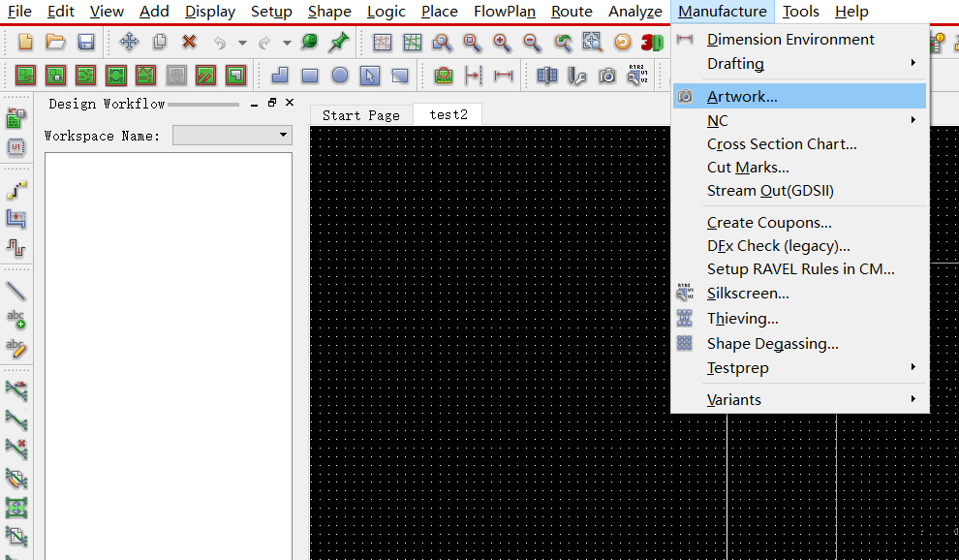
八、出GERBER流程
Manufacture—Artwork

Slide 21
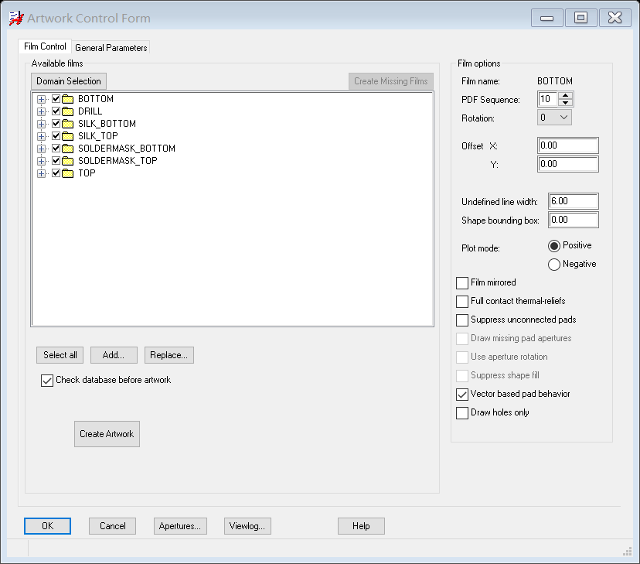
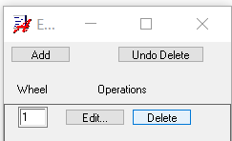

八、出GERBER流程
Apertures——Delete——Add

Slide 22
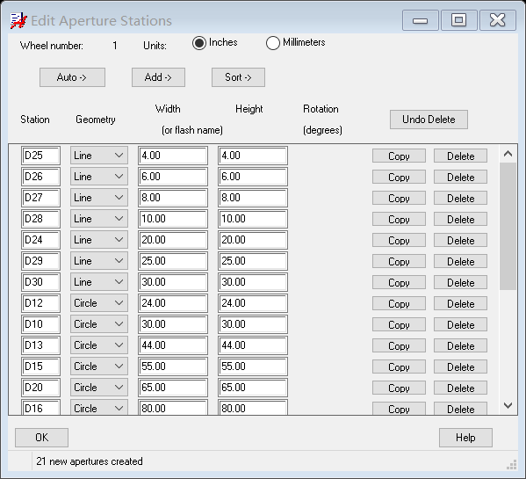
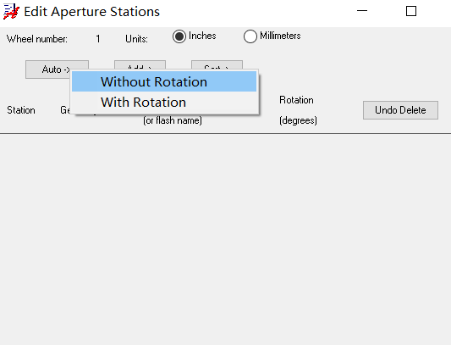
八、出GERBER流程
Auto—Without Rotation—OK

Slide 23
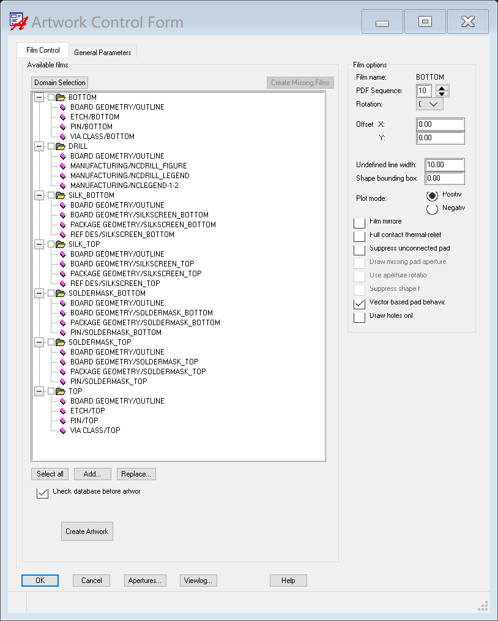
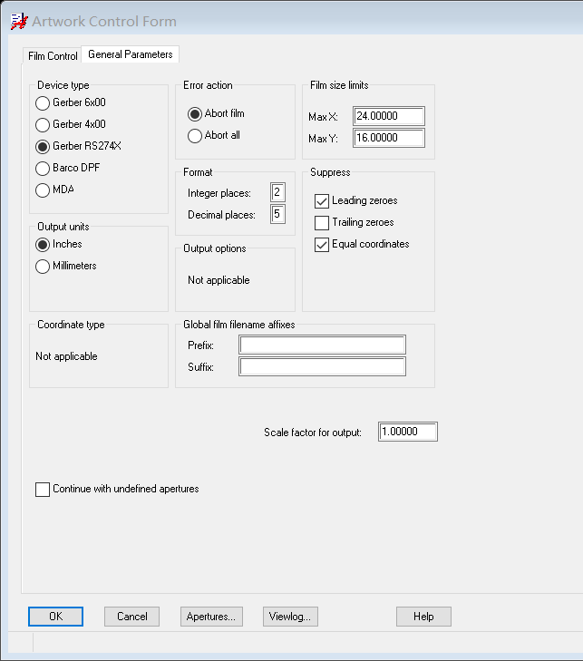
八、出GERBER流程
Manufacture—Artwork确认是否有图示的7层
在General Parameters中确认设置。

Slide 24

八、出GERBER流程
Select All—Create Artwork

Slide 25
八、出GERBER流程
在physical文件夹中找到需要的文件，打包并拷贝至教师电脑
art_aper.txt
art_param.txt
BOTTOM.art
Drill.art
NC_DRILL-1-2.drl
nc_param.txt
silk_bottom.art
silk_top.art
soldermask_bottom.art
soldermask_top.art
TOP.art

